Slide 1
Chào mừng thầy và các bạn!
Kỹ thuật vi xử lý
Giảng viên: Vũ Hoài Nam

Slide 2
Kỹ thuật vi xử lý
Chủ đề:
Đọc giá trị cảm biến nhiệt độ và độ ẩm, sử dung vi điều khiển AT89s52

Slide 3
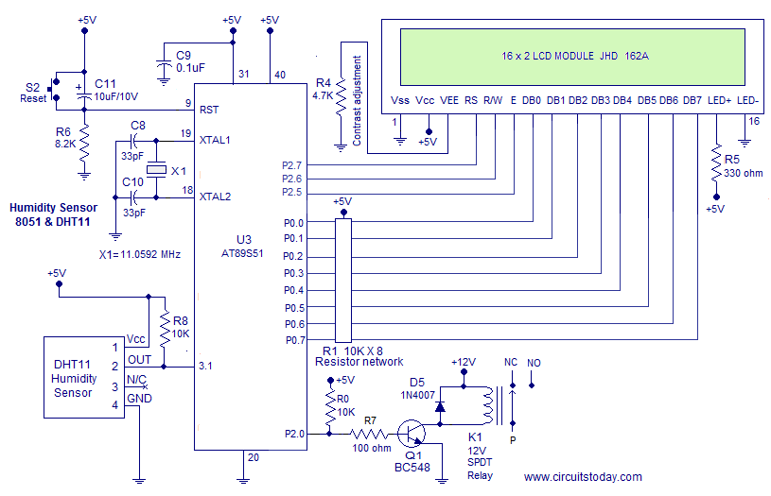
Kỹ thuật vi xử lý

Slide 4
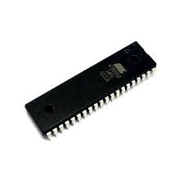
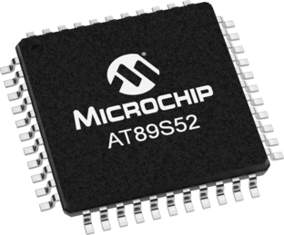
Kỹ thuật vi xử lý
1. Vi điều khiển AT89S52
89S52 là họ IC vi điều khiển do hãng Atmel sản xuất. Các sản phẩm AT89S52 thích hợp cho những ứng dụng điều khiển. Việc xử lý trên byte và các toán số học ở cấu trúc dữ liệu nhỏ được thực hiện bằng nhiều chế độ truy xuất dữ liệu nhanh trên RAM nội. Tập lệnh cung cấp một bảng tiện dụng của những lệnh số học 8 bit gồm cả lệnh nhân và lệnh chia.
AT89S52 cung cấp những đặc tính chuẩn như: 8Kbyte bộ nhớ chỉ đọc có thể xóa và lập trình nhanh,128 byte, RAM32 đường I/O, 3 timer/counter 16 bit ,5 vector ngắt có cấu trúc 2 mức ngắt, 1 Port nối tiếp bán song công , 1 mạch dao động tạo xung clock và bộ dao động ON/CHIP.
Notes:
sử dụng nguồn Clock có tần số 72MHz.

Slide 5
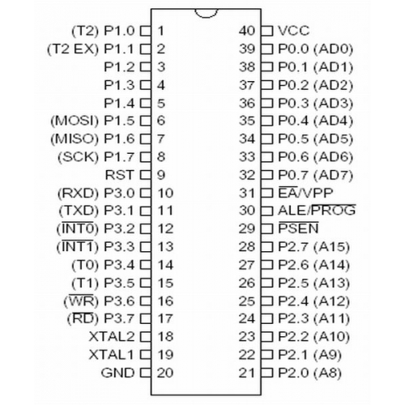
Sơ Đồ Chân
Đặc điểm
8 Byte bộ nhớ có thể lập trình, có khả năng tới 1000 chu kỳ ghi/xóa
Tần số hoạt động từ: 0Hz đến 24 MHz
3 mức khóa bộ nhớ lập trình
3 bộ timer/couter 16 bit
128 byte RAM
4 Port xuất nhập I/O 8 bit
64 KB vùng nhớ mã ngoài
64 KB vùng dữ liệu ngoại
4 micro giây cho hoạt động nhân hoặc chia.

Slide 6
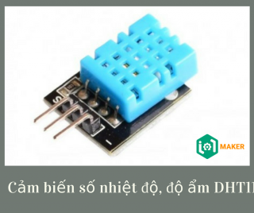
Kỹ thuật vi xử lý
2. Cảm biến nhiệt độ DHT11
Thông số kỹ thuật :
Điện áp hoạt động: 3V - 5V (DC)
Dãi độ ẩm hoạt động: 20% - 90% RH, sai số ±5%RH
Dãi nhiệt độ hoạt động: 0°C ~ 50°C, sai số ±2°C
Khoảng cách truyển tối đa: 20m

Slide 7
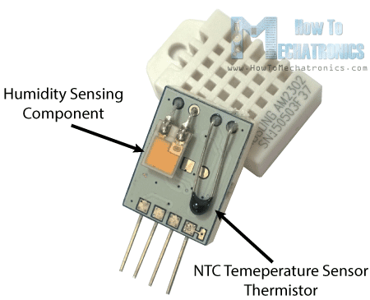
Kỹ thuật vi xử lý
2. Cảm biến nhiệt độ DHT11
Chúng bao gồm : + một linh kiện cảm biến độ ẩm, cảm biến nhiệt độ NTC (hoặc nhiệt điện trở)
+ một IC ở phía sau của cảm biến.

Slide 8
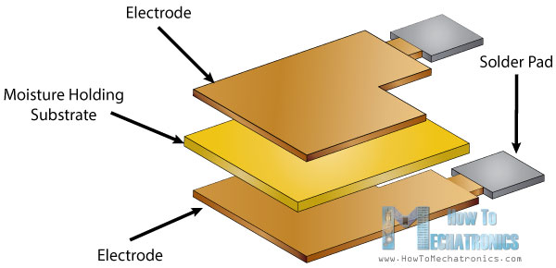
Kỹ thuật vi xử lý
2. Cảm biến nhiệt độ DHT11
Nguyên Lý Hoạt Động :
Để đo độ ẩm, họ sử dụng thành phần cảm biến độ ẩm có hai điện cực với chất giữ ẩm giữa chúng.
=> Vì vậy, khi độ ẩm thay đổi, độ dẫn của chất nền thay đổi hoặc điện trở giữa các điện cực này thay đổi. Sự thay đổi điện trở này được đo và xử lý bởi IC khiến cho vi điều khiển luôn sẵn sàng để đọc.

Slide 9
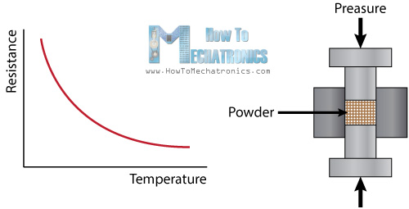
Kỹ thuật vi xử lý
2. Cảm biến nhiệt độ DHT11
Nguyên Lý Hoạt Động :
+Một nhiệt điện trở thực sự là một điện trở thay đổi điện trở của nó với sự thay đổi của nhiệt độ.
+Những cảm biến này được chế tạo bằng cách thiêu kết các vật liệu bán dẫn như gốm hoặc polyme để cung cấp những thay đổi lớn hơn trong điện trở chỉ với những thay đổi nhỏ về nhiệt độ.
+Thuật ngữ có tên là “NTC” có nghĩa là hệ số nhiệt độ âm, có nghĩa là điện trở giảm khi nhiệt độ tăng.

Slide 10
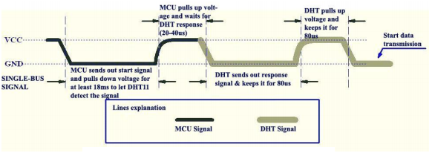
Kỹ thuật vi xử lý
2. Giao tiếp giữa DHT11 và AT89S52

Slide 11
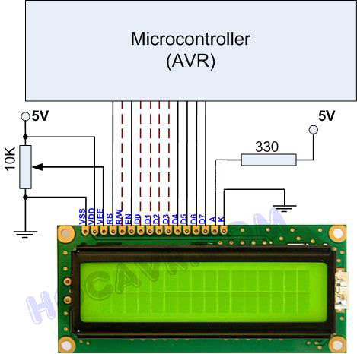
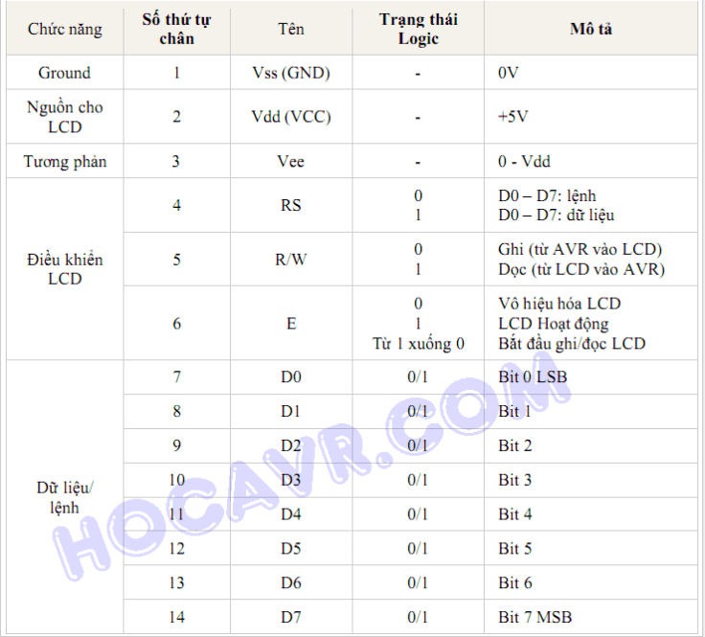
Kỹ thuật vi xử lý
3. LCD 16x2

Slide 12
Kỹ thuật vi xử lý
3. LCD 16x2
Giao tiếp 8 bit và 4 bit
Mode 8 bit
Mode 4 bit

Slide 13
Kỹ thuật vi xử lý
Trong đó, các chân kết nối với AT89S52: -Các chân điều khiển LCD16x2 LCD_RS, LCD_RW, LCD_EN kết nối thứ tự với các chân PORT2[2.5 – 2.6].​
-Các chân dữ liệu của LCD16x2 LCD_D[0 – 7] kết nối thứ tự với các chân PORT0(0.0 – 0.7)​
- Chân OUTcủa DHT11 kết nối với PORT3(3.2) của vi điều khiển.

Slide 14
Kỹ thuật vi xử lý
Các bước lập trình:
1. Xác định chân của vi điều khiển giao tiếp với cảm biến DHT11
2. Gửi xung nhịp tới cảm biến DHT11 bằng cách thực hiện từ thấp đến cao trên các chân dữ liệu
3. Nhận xung phản hồi từ cảm biến DHT11
4. Sau khi nhận được phản hồi, nhận 40 bit liên tiếp từ cảm biển DHT11
5. Hiển thị dữ liệu nhận được ra màn led

Slide 15
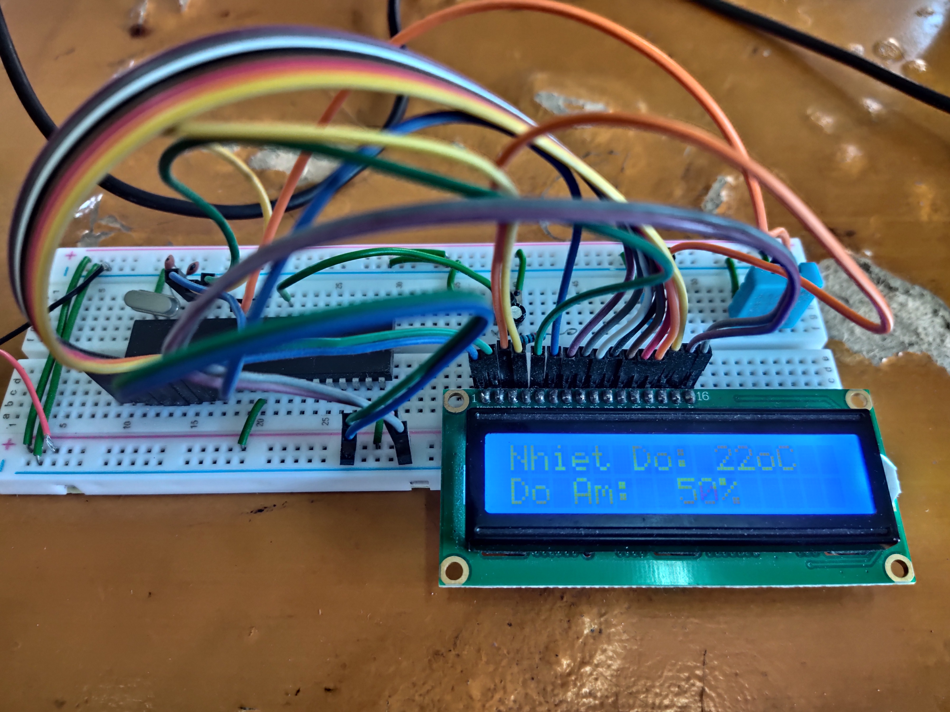
Kỹ thuật vi xử lý

Slide 16

Cảm ơn thầy và các bạn đã theo dõi slide của nhóm em!
This Photo by Unknown Author is licensed under CC BY-SA

